Slide 1
MAAELUVÕRGUSTIKU KOOSTÖÖKOJA 6. istung
TEISIPÄEV, 13. juuni 2017
Kihnus

Slide 2
VÄLJAVÕTE Eesti maaelu arengukava 2014-2020 9. juunil 2017 toimunud seirekomisjoni istungil tutvustatud ettekandest „Eesti maaelu arengukava 2014–2020“ prioriteetide 1, 2, 3 ja 6 hindamistulemused 2017. aastal“
Hindamise viis läbi Eesti Maaülikool

Slide 3
Tehnilise abi kasutus
Aasta | 2014 | 2015 | 2016 | Kokku
Tehniline abi, € | 2 267 581 | 4 275 676 | 7 558 819 | 14 102 076
Toetuse saaja | Makstud toetuse summa, €
Põllumajanduse Registrite ja Informatsiooni Amet | 8 938 527
Keskkonnaamet | 492 741
Põllumajandusamet | 532 177
Maamajanduse Infokeskus | 572 715
Maaeluministeerium | 1 896 035
Põllumajandusuuringute Keskus | 916 963
Sihasutus Erametsakeskus | 640 884
Veterinaar- ja Toiduamet | 112 033
Kokku | 14 102 076
Eelarvest (37,8 mln eurot) on kasutatud 37,3%.

Slide 4
Maaeluvõrgustik
Hindamisküsimus − Kuidas on riiklik maaeluvõrgustik aidanud kaasa Euroopa Parlamendi ja nõukogu määruse (EL) nr 1305/2013 artiklis 54 lõikes 2 sätestatud eesmärkide saavutamisele?

Slide 5
Kvantitatiivsed tulemused (1)
Indikaator | Väärtus
O1 Avaliku sektori kogukulud | 572 715 €
O24 Maaeluvõrgustiku tegevuste arv, mis on seotud valdkondliku ja analüütilise teabe vahetamisega maaelu arengu sidusrühmade vahel | Temaatilised töögrupid: 10 Konsultatsioonid sidusrühmadega: 0 Muud: 6
O25 Maaeluvõrgustiku teavitusvahendite arv | Maaeluvõrgustiku poolt korraldatud ürituste arv: 78 Väljaannete arv: 171 Muude vahendite arv: 4 Maaeluvõrgustiku poolt kogutud projektinäidete arv: 309

Slide 6
Kvantitatiivsed tulemused (2)
Indikaator | Väärtus
O26 Euroopa maaelu arengu võrgustiku tegevustes osalemiste arv | Ürituste arv: 34 sh milles maaeluvõrgustikul on olnud aktiivne panus: 10
A97Temaatilistes töögruppides osalejate arv | 162
A98 LEADER kohalikele tegevusgruppidele suunatud ürituste ja nendel osalejate arv | Üritused: 20 Osalejad: 1 625
A99 Võrgukirja adressaatide arv | Maaeluvõrgustik: 1000 Toiduvõrgustik: 386 Innovatsioonivõrgustik: 558 LEADER: 44
A100 Veebilehe maainfo.ee (unikaaslete) külastuste arv | 285 000

Slide 7
Kvantitatiivsed tulemused (3)
Indikaator | Väärtus
A101 Maaeluvõrgustiku poolt kogutud ja levitatud projektinäidete teemad | MAK 2014–2020 tulemused: 52 LEADER/CLLD: 166 Lühikesed toidutarneahelad: 20 Innovatsioon: 9 Sotsiaalne kaasamine: 3 Muud: 35
A102 Ürituste ja nendel osalejate arv | Üritused: 8 Osalejad: 347

Slide 8
Olulisemad tulemused hindamisküsimusele vastamisel (maaeluvõrgustik)
Maaeluvõrgustik on panustanud kõige enam eesmärki, mis puudutab laiema üldsuse ja võimalike toetuse saajate teavitamist maaelu arengu poliitikast ja rahastamisvõimalustest.
Teine eesmärk, mille täitmisega on maaeluvõrgustik silma paistnud, on sidusrühmade kaasatuse suurendamine maaelu arengu rakendamisse.
Maaeluvõrgustiku tagasihoidlikum panus maaelu arengu programmide rakendamise kvaliteedi parandamisse ja innovatsiooni edendamisse põllumajanduses, toidu tootmises, metsanduses ja maapiirkondades.
Maaeluvõrgustik on aktiivne Euroopa maaelu arengu võrgustikus.

Slide 9
Järeldus ja soovitused (maaeluvõrgustik)
Järeldus
Riiklik maaeluvõrgustik on väga aktiivne võrgustikutöös, omades arvestatavat kontaktide andmebaasi ja head organiseerimisvõimet.
Soovitused
Maaeluvõrgutiku rolli innovatsiooni edendamises võiks suurem olla. Ühelt poolt tähendab see innovatsioonikastrite tegemiste ja tulemuste vahendamist laiemale avalikkusele ning koostöö loomist nõuandesüsteemiga.
MAK 2014–2020 rakendamise kvaliteedi parandamise ja innovatsiooni edendamise eesmärgi täitmiseks peab teadma programmi, prioriteedi, sihtvaldkonna või meetme kitsaskohti või probleeme (tuvastatav seire-, hindamis- või rakendusanalüüside kaudu), mis omakorda võimaldab maaeluvõrgustikul kitsaskoha või probleemi lahendamisele kaasa aitamisel
sekkuda sisuliselt.

Slide 10
Osalejate lauaring
Eesti Külaliikumine KODUKANT
Eesti Leader Liit
Eesti Põllumajandus-Kaubanduskoda
Eesti Põllumajandusmuuseum
Eestimaa Talupidajate Keskliik
Maaelu Edendamise Sihtasutus (MES)
Maaeluministeerium
MTÜ Eesti Maaturism
TÜ Pärnu Kolledž

Slide 11
KOOSTÖÖKOJA TEEMAD
OSALEJATE LAUARING
Kuidas koguda MAK nõuandetoetuse näiteid?
Sotsiaalne talupidamine
Uued maaeluvõrgustiku näitused – Ave Bremse, Reve Lambur
Kampaania „Nähtav LEADER“ – tutvustab Meeri Klooren
Lairiba seminar „Igasse külasse kiire internet – vol2“ Meeri Klooren
RURALAB – Reve Lambur ja Ave Bremse
Põhja-Balti MAK näidete konkursist; konkurss „Eestis 100 parimat MAK projekti“ – Ave Bremse, Krista Kõiv
UUED TEEMAD

Slide 12
Kuidas koguda MAK nõuandetoetuse näiteid?
Lühiülevaate nõuandeteenistusest - Andres Vinni, MESist
Euroopa maaeluvõrgustike 7. kohtumine 15.-17.03.2017 Portugalis (eraldi ülevaade)
Nõuandetoetuse näited

Slide 13
Euroopa maaeluvõrgustike 7. kohtumine 15.-17.03.2017 Portugalis
„On jõutud sinnamaale, et enam ei õpeta vaid konsulent, vaid üha rohkem on teiselt talunikelt õppimist!“
Rohkem koostööd EIP-teemadel
Ühisüritused

Slide 14




Võrdlusuuringud talunike arutelu gruppides (Soome) - Eranõustamise algatus, mille eesmärk on aidata Soome talupidajaid parandada oma tavasid ja saada paremaid tulemusi. https://www.proagria.fi/en/development-activities/small-group-activities
Bussiekskursioon teise riiki (Flandriast Inglismaale) mis sai korraldatud 24 toiduainetetööstuse ettevõtjatele ja kuhu oli kaasatud umbes kümme eksperti ja nõustajat eesmärgil arendada uusi äriideid, ettevõtjate oskusi ja enesekindlust hiljem viia neid ellu.
https://enrd.ec.europa.eu/projects-practice/academy-tour_en
Soome MTÜ kasutas EAFRD vahendeid et arendada looduspõhiste teenuste osutajate võrgustiku ja tegevusi, et toetada nende arengut korraldades neile õppereise ja töörühmi.
https://enrd.ec.europa.eu/projects-practice/greencarelab-support-network-nature-based-businesses_en
„Cywain põllumajanduslik projekt „on toiduainetetööstuse jaoks loodud toetuskava eesmärgil arendada uuenduslikke ideid andes Welsh´i piirkonna toodetele lisandväärtuse.
http://www.menterabusnes.co.uk/en/cywain

Slide 15
Sotsiaalne talupidamine
TÜ Pärnu kolledži 2017.a lõputöö (sotsiaalse talupidamise tulemuste analüüs Viljandimaa Naatsaku talu näitel; kaitsmine 31.05.2017) - Valter Parve
MAKi muudatust - Elar Neito, Maaeluministeerium
Sotsiaalsest talupidamisest maaeluvõrgustiku veebil (aastad 2010-2012): http://www.maainfo.ee/?page=3469
Notes:
http://sev.ee/wp-content/uploads/2013/02/varik_kerli.pdf

Slide 16
Muudatusettepanek „Eesti maaelu arengukava 2014–2020“ kohta, arutati 25.10.2016 seirekomisjoni X istungil
Väljavõte: Meetme 4 „Investeeringud materiaalsesse varasse“ tegevuse liik 4.1 „Investeeringud põllumajandusettevõtte tulemuslikkuse parandamiseks“:
sihtgruppi täiendatakse eraõiguslike isikutega, kelle tegevuseks on puuetega inimeste hoolekandeasutuste tegevus ning kes kasutavad oma põhikirjaliste eesmärkide elluviimiseks ka põllumajanduslikku tegevust;
maksimaalne toetuse määr nimetatud eraõiguslikele isikutele on 70% (muidu üldjuhul 40%); maksimaalne toetussumma nimetatud sihtgrupile on 500 000 eurot programmiperioodil; kõigile tegevusvaldkondadele kohalduvaid eelistuskriteeriume täiendatakse eelistusega nimetatud eraõiguslikele isikutele.

Slide 17
Maaeluvõrgustiku näitused
UUS! Fotonäitus „Pagulaste ja immigrantide integratsioon Euroopa Liidus“ esmakordne esitlus Eestis 02.06.2017 (eesti keeles)
UUS! „Euroopa Liit maaelu arenguks – NOORTALUNIKUD“ (inglise keeles)
VALMIMAS! „MAATURISMI EDULOOD“ (inglise keeles)

Slide 18
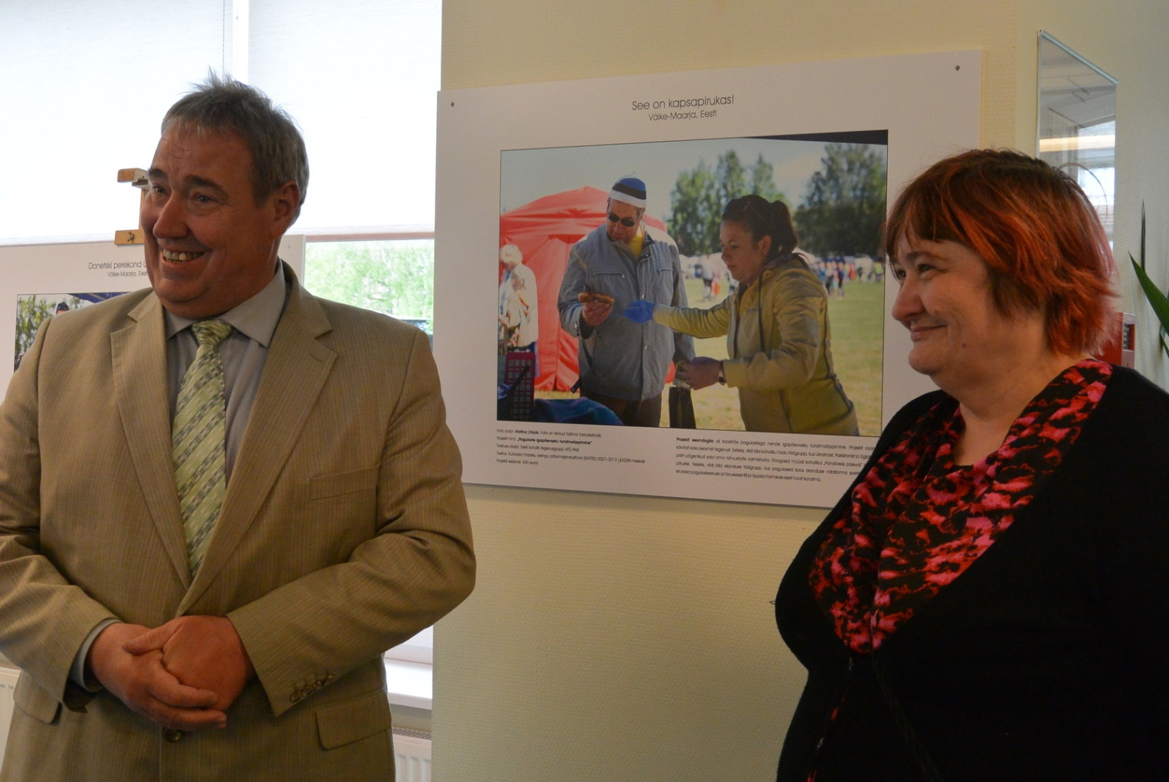
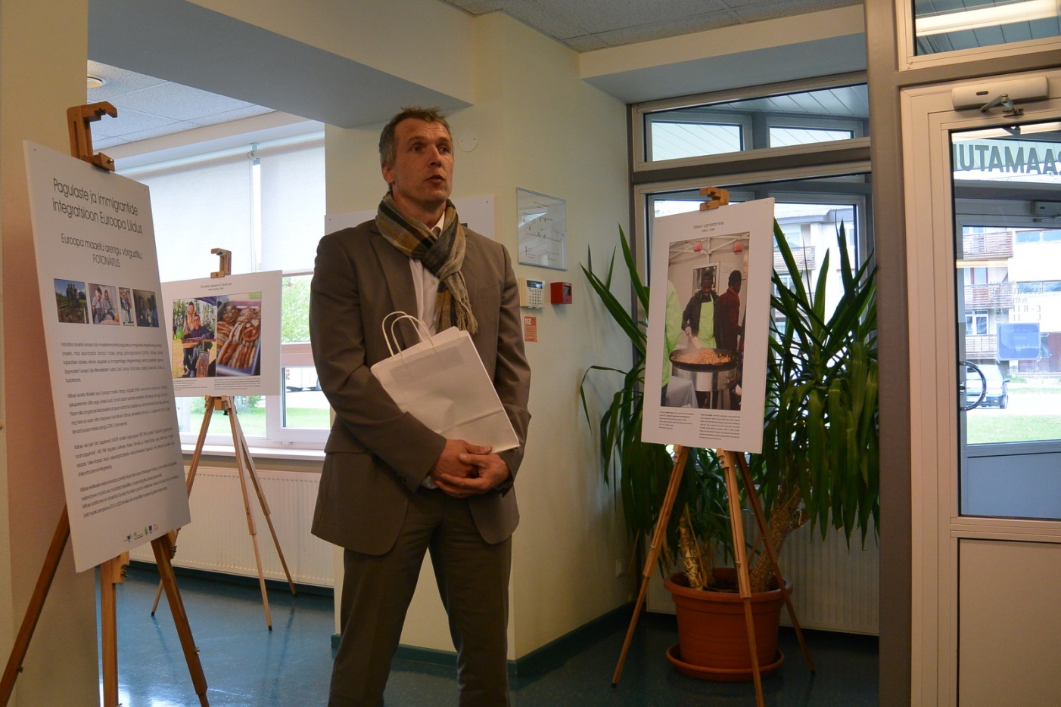

Slide 19
Lairiba seminar "Igasse külasse kiire internet – vol2" ?
14. detsembril 2016 toimus esimene lairiba seminar „Igasse külasse kiire internet“ . Võiks olla vajadus järgmise sarnase ürituse järgi?
Eestis on mitmeid piirkondlikke lairiba arendamise algatusi: DigiTee, DigiMaa, Digikond
Valitsus toetas 20 miljoni eest maal interneti-ühenduste arendamist
Euroopa Komisjon korraldab Euroopa lairiba projektide konkursil 2017. Tähtaeg 7. september!
2017 aasta alguses loodi lairiba pädevuse tugibüroo (Broadband Competence Offices Support Facility) Brüsselis

Slide 20
Kampaania „Nähtav LEADER“
Koguda LEADER toetus saanud objektide infot, mis on avalikud ja mida on võimalik külastada
Kasutada Google maps rakendus, et igaüks saaks minna LEADER objekte uudistama
LEADER suveseminari II päeval aga saab osadeks suundadeks olla ka „NÄHTAV LEADER“ kaardi alusel valitud suund, nii et saaksime ka ise katsetada, kuidas kaart abiks on
Kaardi teavituskampaania sotsiaalmeedias ja maainfo veebilehel

Slide 21
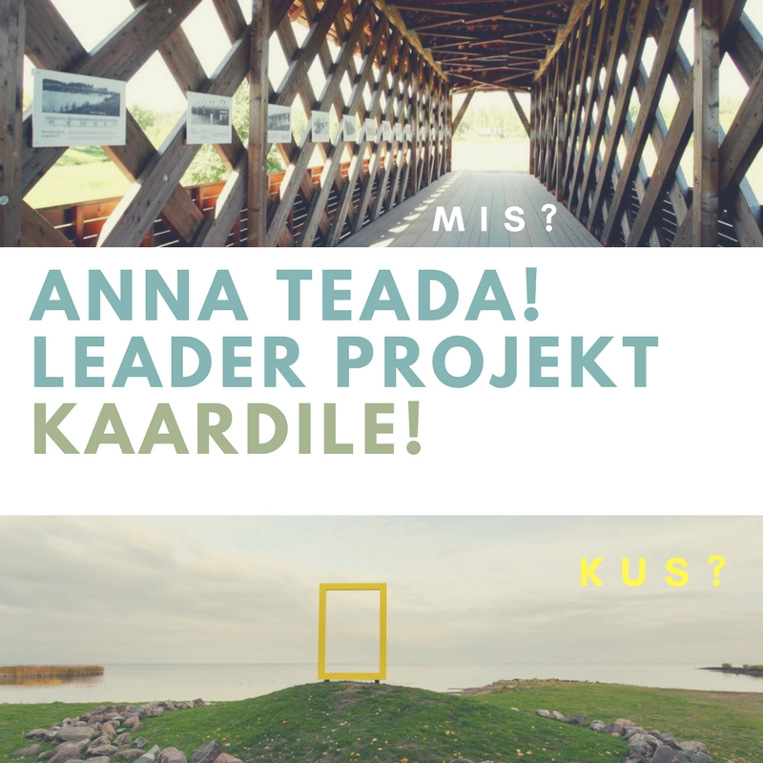

Slide 22
Mis on RURALAB?
RURALABi kontseptsiooni eesmärk on määratleda võrgustumise meetodid ja tegevused, mida saaks liikmesriikide vahel eksportida või importida. Lihtsamalt öeldes on RURALAB fokusseeritud töögrupp, mis toob kokku laiapõhjalise ja väga hästi informeeritud maaelu sihtrühma esindajad!
Taust: Rootsi ja Soome maaeluvõrgustike juhtkomisjonide kahepoolne RURALAB toimus 2016. a mais Ahvenamaal ning plaan on seda hakata korraldama üle ühe aasta

Slide 23
Soome-Rootsi RURALAB teemad
Soome-Rootsi RURALABis kõikide gruppide tulemused jagati viide teemasse:
  Biomajandus
  Innovaatilised ja ettevõtlikud ettevõtted ning kogukonnad
  Mitmekesised ja paindlikud seadused
  Edukas integratsioon viib tugevama ühiskonnani
  Majapidamised, infrastruktuur ja teenused
Notes:
Soome-Rootsi ühine RURAL kestis lõunast lõunani, sh õhtusöök.
Meetodid:
Esitleti kolme uuringut: maapiirkondade tulevik, Soome bioenergia strateegia ning Rootsi maaelu seitse tulevikustsenaariumit
Alustati suures ringis ning paarides, siis nelikutena - ülesanne oli luua poster uue ajakirja jaoks, mis ilmub 9. mai 2030
Teisel päeval oli toolid kahes ringis – sisemises ringis istusid soomlased ja välimises rootslased ning kõik pidid ette kujutama endale aastat 2030.
Moodustati 6-8 liikmelised grupid ning anti kätte märkmepaberid ja maatriksiga stend, kuhu sai märkida oma hirmud ja lootused seoses tulevikuga.
Arutelu võimalike tegevuste üle, et neid soove saavutada ja ohte ära hoida.

Slide 24
Mis oleks need ÜHISED TEEMA, mida Eesti, Soome ja Rootsi maaeluvõrgustike juhtkomisjoni / koostöökoja liikmetega ühiselt arutada?
2018.a aprilli II nädal Saaremaal
…
…
Notes:
Järgmisel kokkusaamisel peaks rohkem keskenduma uue perioodi (2021-2026) informeerimise protsessile.
Võimalik päevakava:
Esimene päev: saabumine õhtuks
Teine päev
kuni lõunani: ühine seirekomisjonide istung – info vahetus tegevuste kohta, liikmete rahvusvahelised koostööprojektid jms
peale lõunat: RURALAB
õhtul: ühine õhtusöök koos miski tegevusega
Kolmas päev:
Kuni lõunani: Ruralab jätkub
Peale lõunat: seirekomisjoni/koostöökoja riiklikud istungid ca 1,5-2 tundi
Esimesel päeval Eesti MAKi projektide tutvustamine

Slide 25
Maaelu arengukava näidete konkurss 2017.aastal
Põhja-Baltimaade MAKide parimate projektinäidete konkurss
  Põhja- ja Baltimaade maaeluvõrgustikud korraldavad ühiselt MAK projektinäidete konkursi
  Planeeritav parimate väljakuulutamine Rootsis, 2018.a mais (Rootsi maapäeva raames)

Slide 26
Rootsi MAKi projektinäidete konkursi kategooriad
Aasta maaelu arengu projekt – (kohaliku toidu projekt, kogukonna lairiba, naisettevõtjate koostöövõrgustik)
Aasta maaettevõtluse projekt – (õunte töötlemine, kes tegeleb vanade sortidega; puhkekeskuse loomine, uudsed põdrakujulised näkileivad)
Aasta innovatsioon maapiirkonnas – (buklett nõuannetega kalamehele; antibiootikumid kitsefarmist; vaadeldav mesitaru)
Aasta integratsioonitegevus – (küpsetame koos; talendid köögis)
Aasta keskkonnaprojekt – (piirkonnas 15-mahepoe võrgustiku loomine; hobuse sõnnikuga kütmine; jäätmete kasutamine)
Noorte projekt – (noortekeskus; suvetöökohad noortele; hobustega tegelemine)
LEADER projekt (väikeettevõtjate koostöö; vihmavarjuprojektid väikeettevõtjatele)

Slide 27
Soome MAKi projektinäidete konkursi kategooriad
Kohalik tegu - tipptasemel Leader-projekt (Leader- oiva paikallisteko / Leader Excellence Local Deed)
Edukas arendusprojekt (Onnistunut kehittämishanke / Successful Development Project)
Uuenduslik maapiirkonna ettevõtlusprojekt (Edistyksellinen maaseutuyritys / Progressive Rural Enterprise)
Suurepärase ideega maapiirkonna projekt (Mainio maaseutuoivallus / Splendid Rural Idea)
Eeskujulik keskkonda panustamise projekt (Esimerkillinen ympäristöpanostus / Exemplary Environmental Input)

Slide 28
?
Konkurss Eestis „100 parimat MAK projekti“

Slide 29
UUED TEEMAD
Metsandusvaldkonna teemad (teema tõestati MAK 2014-2020 seirekomisjoni istungil)
Maale elama liikumine (Maale elama messi korraldamine …)

